Slide 1

САНКТ-ПЕТЕРБУРГСКИЙ ГОСУДАРСТВЕННЫЙ УНИВЕРСИТЕТ АЭРОКОСМИЧЕСКОГО ПРИБОРОСТРОЕНИЯ
Институт информационных систем и защиты информации Кафедра инфокоммуникационных систем (№52)
Выпускная квалификационная работа бакалавра
Сравнительный анализ характеристик каскадного кодирования
Выполнила студентка группы 5721 Ковалева А.Е.
Научный руководитель ВКРБ Трофимов А.Н.

Slide 2

Содержание
Постановка задачи
Каскадный код
Код Адамара
Модель канала
Схемы приемников
Быстрое преобразование Адамара
Оценка вероятности ошибки на бит внутреннего кода
Оценка вероятности ошибки на бит каскадного кода
Результаты теоретических расчетов
Заключение по проделанной работе

Slide 3
Постановка задачи
Цель работы – проведение сравнительного анализа характеристик каскадного кодирования с кодом Адамара на внутренней ступени применительно к коду в канале с АБГШ и случайной фазой.
Для достижения поставленной цели необходимо:
Вычислить вероятности ошибки для сигналов с ортогональными огибающими, построенные с использованием кода Адамара, в канале с АБГШ и случайной фазой с использованием быстрого преобразования Адамара
Получить формулы для расчета вероятности ошибки на бит каскадного кода в канале с АБГШ и случайной фазой
Произвести сравнительный анализ вероятности ошибки на бит с использованием кода Рида-Соломона и без использования кода Рида-Соломона на внешней ступени

Slide 4
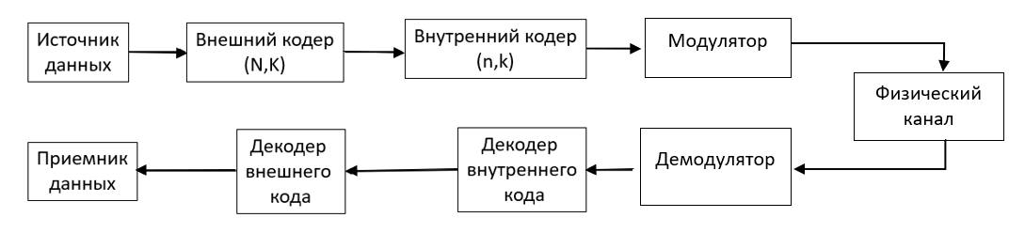
Каскадные коды
Пример системы, использующей последовательный каскадный
код с двумя составляющими кодами
кодовая скорость полученного каскадного кода

Slide 5
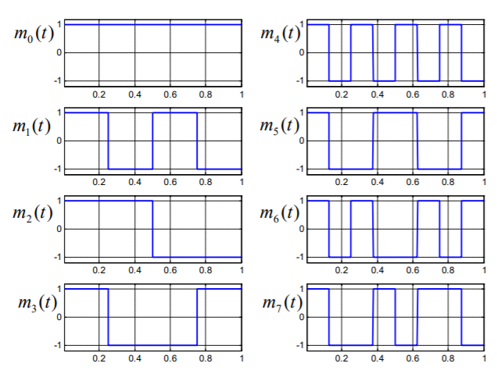
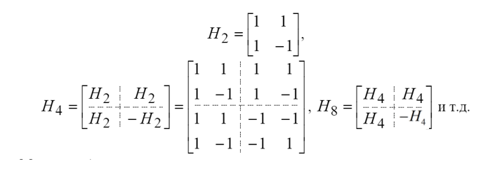
Код Адамара
Ортогональные огибающие, построенные на основе кода Адамара,
n=8
где любое целое положительное число
Рекурсивное определение матрицы Адамара
Пример рекурсивного определения матриц

Slide 6
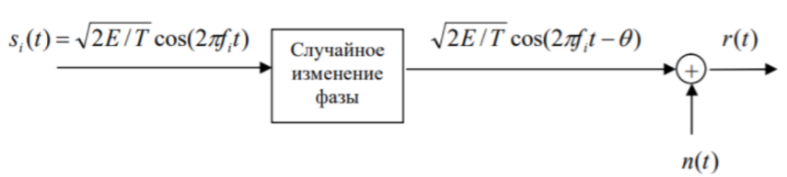
Модель канала
Канал с аддитивным белым гауссовским шумом и случайной фазой
Модель канала
6 /18

Slide 7
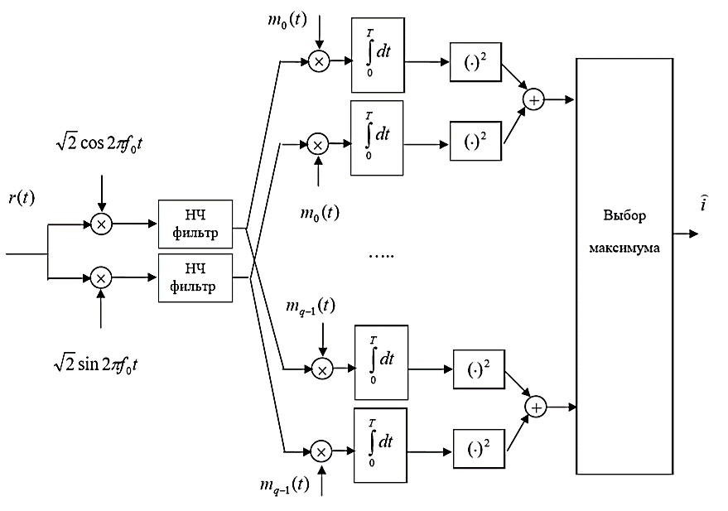
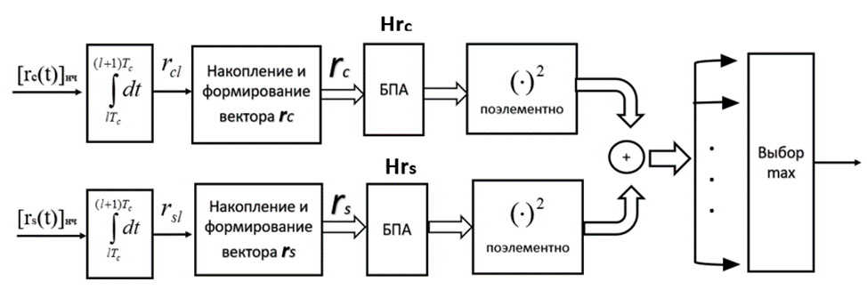
Схемы приемников
для сигналов с ортогональными огибающими
Схема некогерентного приемника для сигналов с ортогональными огибающими
Схема приемника слов внутреннего кода, использующего БПА
7 /18

Slide 8
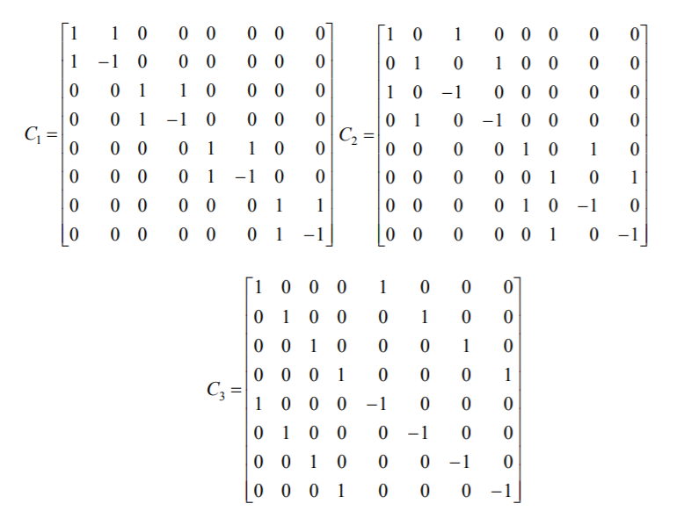
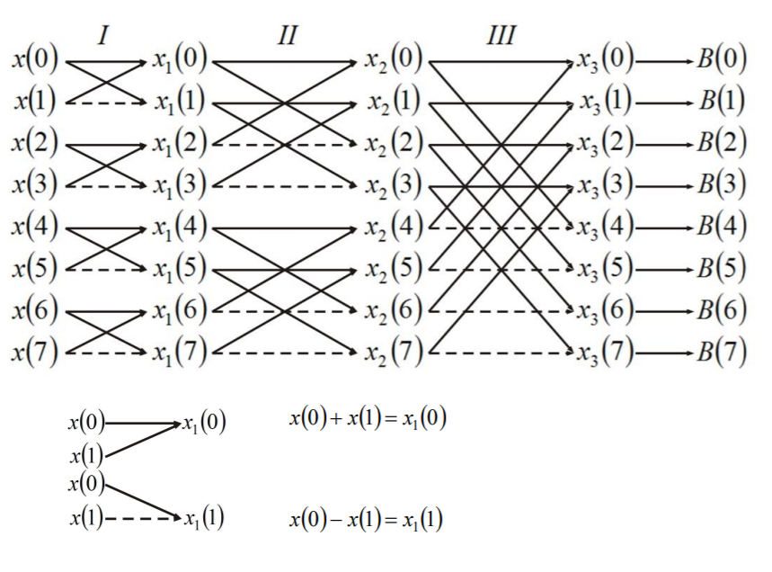
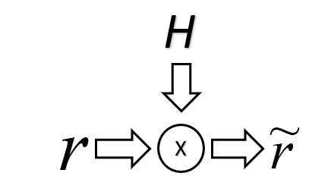
Быстрое преобразование Адамара
Разреженные матрицы C1,C2,C3
для n=8
Граф алгоритма БПА для n=8
Схема формирования результирующего вектора, путем перемножения матриц

Slide 9
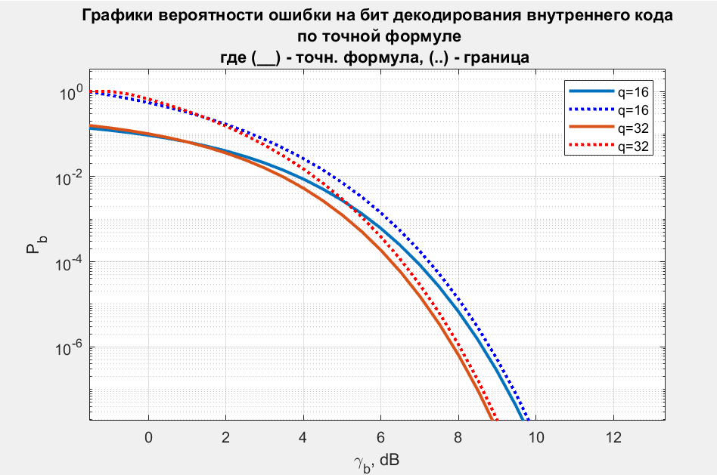
Вероятность ошибки декодирования
для ортогональных сигналов в канале с АБГШ и случайной фазой
Вероятность ошибки
Аддитивная граница
Вероятность ошибки на бит
График вероятности ошибки декодирования при расчете по точной формуле для ортогональных сигналов в канале с АБГШ
и случайной фазой при q=[16, 32]

Slide 10
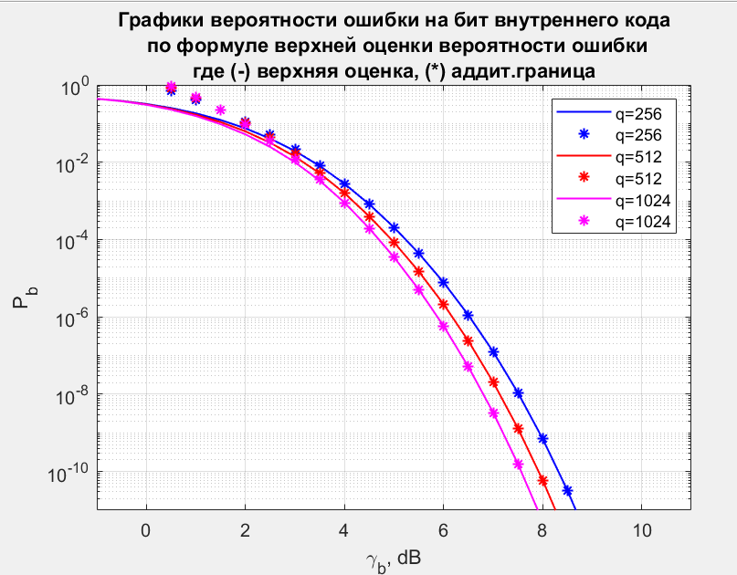
Оценка вероятности ошибки на бит
для ортогональных сигналов в канале с АБГШ и случайной фазой
Верхняя оценка
График вероятности ошибки для ортогональных сигналов
в канале с АБГШ и случайной фазой при q=[256,512,1024]

Slide 11
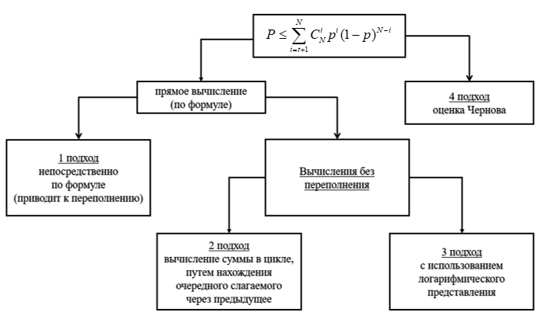
Подходы к вычислению вероятности ошибки декодирования
кода Рида-Соломона

Slide 12
Вероятность ошибки декодирования кода РС
Формулу
можно привести к виду
где
Модифицированная граница Чернова[1]

Slide 13

Оценка вероятности ошибки декодирования кода РС
С использованием данного подхода получаем верхнюю границу
для каскадного кода
где
Приведенная граница:
дает достаточно точные значения
значительно проще вычисляется
Notes:
Перенос на слайд!!!

Slide 14
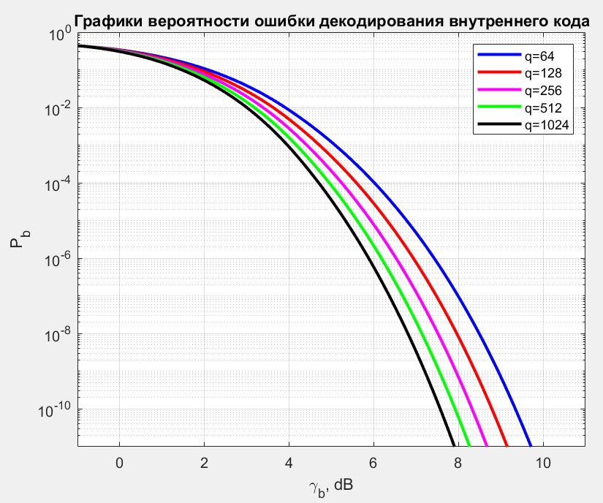
График зависимости вероятности ошибки декодирования
внутреннего кода для различного числа сигналов

Slide 15
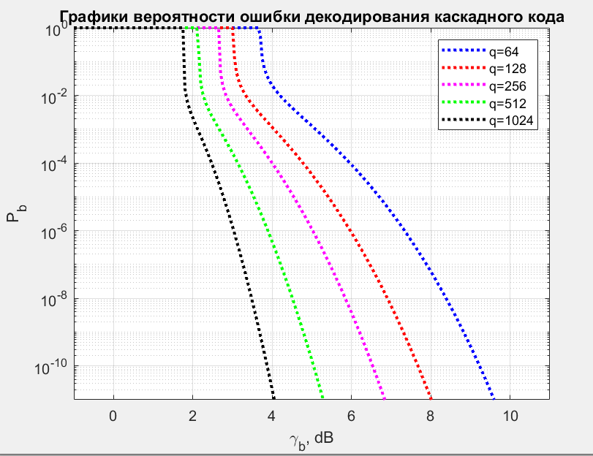
График зависимости вероятности ошибки декодирования
Каскадного кода для различного числа сигналов

Slide 16
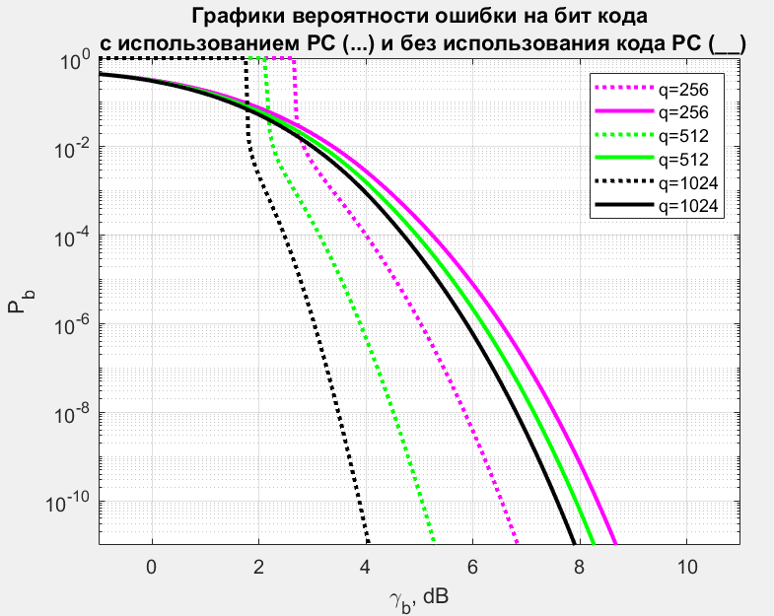
График зависимости вероятности ошибки на бит от отношения сигнал/шум
при передаче по каналу с АБГШ и случайной фазой с использованием кода РС
и без использования кода РС при различных значениях q

Slide 17
Заключение
Изучены и реализованы код Адамара и БПА
Изучен каскадный код, внутренней ступенью которого является код Адамара, внешней – код Рида-Соломона
Выведена формула, построены графики верхней оценки вероятности ошибки на бит для сигналов с ортогональными огибающими в канале с АБГШ и случайной фазой
Выведены формулы, построены графики вероятности ошибки на бит каскадного кода с использованием кода Рида-Соломона на внешней ступени
Проведено и графически проиллюстрировано сравнение вероятности ошибки на бит при использовании кода Рида-Соломона на внешней ступени каскадного кода и без использования кода Рида-Соломона

Slide 18

guap.ru
Спасибо за внимание!

Slide 19

guap.ru
Спасибо за внимание!

Slide 20
Каскадный код

Slide 21
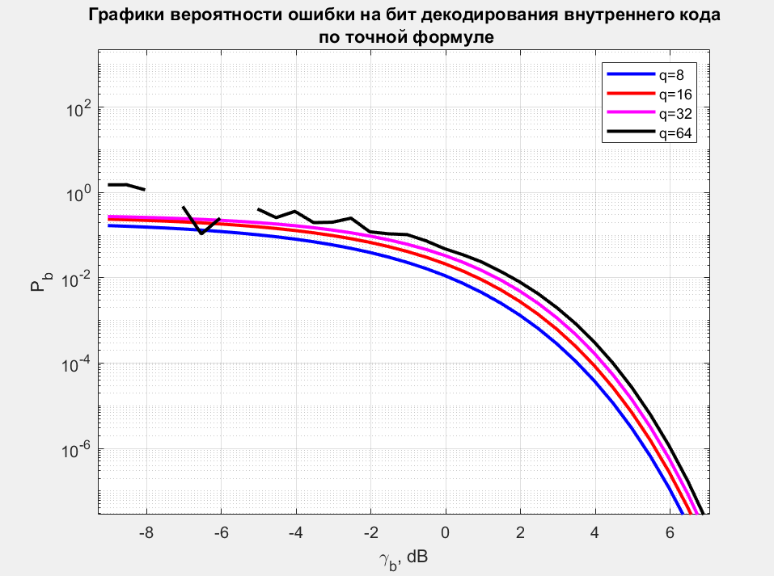
Вероятность ошибки декодирования
для ортогональных сигналов в канале с АБГШ и случайной фазой
Вероятность ошибки
Аддитивная граница
График вероятности ошибки декодирования при расчете по точной формуле для ортогональных сигналов в канале с АБГШ
и случайной фазой при q=[8,16, 32,64]

Slide 22
Вероятность ошибки декодирования
кода Рида-Соломона
1.
2.
3.
4.

Slide 23

График зависимости вероятности ошибки на бит от отношения сигнал/шум
при передаче по каналу с АБГШ и случайной фазой с использованием кода РС
и без использования кода РС при различных значениях q

